Slide 1
Уважаемые родители 4 классов!
Уже 4 года наша школа работает над реализацией Программы развития
«ШКОЛА ИНЖЕНЕРНОЙ КУЛЬТУРЫ».
В сентябре 2022-2023 учебного года мы вновь открываем
Инженерный класс
Ознакомьтесь пожалуйста с
особенностями инженерного класса и
сообщите свое мнение классным руководителям.
Нам очень важно Ваше мнение!!!
Родительское собрание по формированию класса
Состоится 31 мая.
С уважением, администрация школы.

Slide 2
Основные цели и задачи работы инженерного класса
Основная цель образовательной деятельности инженерного класса – создание условий для мотивации детей на получение в дальнейшем инженерного образования.
задачи:
достижение высокого уровня учебной мотивации в изучении предметов естественно-научного и математического циклов, информационных технологий, конструирования и проектирования с выходом на научно-исследовательскую и научно-практическую составляющую;
достижение уровня устойчивого интереса к практико-ориентированным курсам, прикладным, изобретательским и творческим работам;
развитие у школьников навыков практического решения актуальных инженерно-технических задач и работы с техникой в условиях развития высокотехнологичных процессов;
формирование ключевых компетенций, необходимых для дальнейшего образования; обеспечение на высоком качественном уровне образовательной подготовки учащихся для продолжения обучения в профессиональных высших учебных заведениях, осуществляющих подготовку специалистов инженерных профессий;

Slide 3
Предметные области, учебные предметы, обеспечивающие развитие базовых компетенций
Учебные предметы, обеспечивающие профильную специализацию:
- математика, информатика и ИКТ, технология (включая черчение и графику), физика (включая астрономию), химия, биология.
Предметы, решающие задачу поддержки и расширения профильной специализации:
- робототехника и конструирование, программирование в различных средах ( С++, Python ), проектная и исследовательская деятельность.

Slide 4
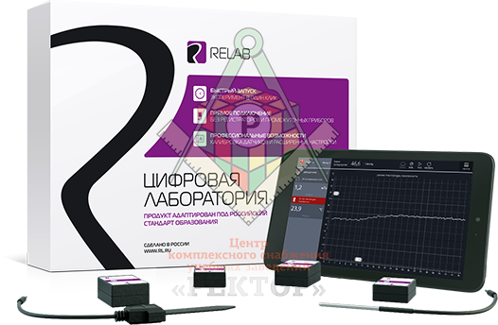
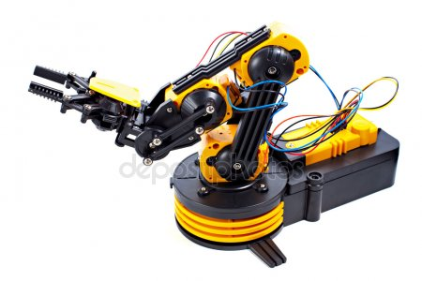
Особенности профильных предметов
В рабочих программах предметов «Математика», «Физика», «Химия», «Биология» выделяется модуль «Исследовательская деятельность», который изучается с 7 по 11 классы. В модуль входят темы программы, при изучении которых можно связать теоретические вопросы с практическими задачами и проблемами человека. Работа учащихся организуется с помощью лабораторного оборудования, приборов и цифровых лабораторий.
В содержании предмета «Технология» вводится образовательный модуль «Основы техники, механики, пневматики. Машины и механизмы», который состоит из разделов: 5 класс «Машины и механизмы»; 6 класс «Пневматика»; 7 класс «Инженерная механика». Обучение проводится с помощью лего-конструкторов: 5 класс- «9656 Мои первые механизмы», 6 класс - «9641 Пневматика"», 7 класс - «9686 Технология и физика».

Slide 5
Учебный план (составлен по 6-тидневной неделе)
Учебные предметы | 5 кл. | 6 кл. | 7 кл. | 8 кл | 9 кл
ОБЯЗАТЕЛЬНАЯ ЧАСТЬ ( инвариативная)
Русский язык | 5 | 4 | 4 | 3 | 3
Литература | 3 | 3 | 2 | 2 | 2
Второй иностранный язык | 1 | 1 | 1 | 1 | 1
Иностранный язык (английский) | 3/3 | 3/3 | 3/3 | 3/3 | 3/3
Математика | 5 | 5
Алгебра |  |  | 3 | 3 | 3
Геометрия |  |  | 2 | 2 | 2
Информатика |  |  | 1 | 1 | 2
Всеобщая история. История России | 2 | 2 | 2 | 2 | 2
Обществознание | -- | 1 | 1 | 1 | 1
География | 1 | 1 | 2 | 2 | 2
Биология | 1 | 1 | 1 | 2 | 2
Физика |  |  | 2 | 2 | 2
Химия |  |  |  | 2 | 2
Музыка | 1 | 1
Изобразительное искусство | 1 | 1 | 1
Физическая культура | 2 | 2 | 2 | 2 | 2
ОБЖ |  |  |  | 1
Технология | 2/2 | 2/2 | 2/2 | 1/1
ИТОГО | 28 | 28 | 30 | 31 | 30

Slide 6
Учебный план
Учебные предметы | 5 кл. | 6 кл. | 7 кл. | 8 кл | 9 кл
ЧАСТЬ, ФОРМИРУЕМАЯ УЧАСТНИКАМИ ОБРАЗОВАТЕЛЬНЫХ ОТНОШЕНИЙ (Вариативная)
Физкультура | 2 | 1 | 1 | 1 | 1
Черчение |  |  |  | 1 | 1
Наглядная геометрия | 0. | 1
Трудные вопросы математики |  |  | 1 | 1 | 1
Физика (пропедевтика) |  | 1
Физика. Практикум по решению задач |  |  |  | 0,5 | 1
Физика. Измерение физических величин |  |  | 1 | 0,5 | 1
Информатика | 1 | 1 |  | 0,5 | 0,5
3D-моделирование |  |  | 1
Проектная, исследовательская деятельность | 1 | 0,5 | 0,5 | 0,5 | 0,5
ИТОГО | 4 | 4,5 | 4,5 | 5 | 6
Общий объем учебной нагрузки | 32 | 32,5 | 34,5 | 36 | 36
Предельно допустимая нагрузка | 32 | 33 | 35 | 36 | 36

Slide 7
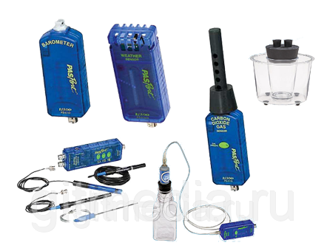
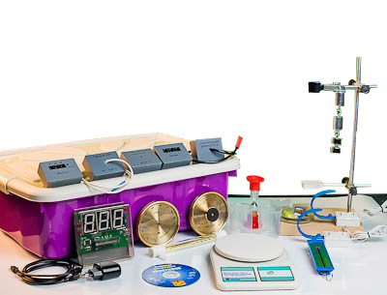
Создание условий для развития образовательной инженерной среды в школе
Инженерный класс - комплексное решение, которое включает в себя несколько направлений развития учащихся и требует создания в школе особой среды:
- организация деятельности учащихся (школа полного дня);
- новое оборудование и создание необходимых условий для работы с ним.
-создание в школе, оснащённых необходимым оборудованием, модулей-лабораторий (мастерских):
МОДУЛЬ ЧЕРЧЕНИЯ, 3D МОДЕЛИРОВАНИЯ И ПРОТОТИПИРОВАНИЯ, ДИЗАЙНА и ИНЖЕНЕРНОЙ ГРАФИКИ;
МОДУЛЬ ЕСТЕСТВЕННО-НАУЧНЫХ ИССЛЕДОВАНИЙ;
МОДУЛЬ ИНЖЕНЕРНЫЙ ЦЕНТР.

Slide 8
План внеурочной деятельности
5–9 КЛАССЫ
ЦЕЛЬ: ФОРМИРОВАНИЕ ПЕРВОНАЧАЛЬНЫХ КОНСТРУКТОРСКО - ТЕХНОЛОГИЧЕСКИХ ЗНАНИЙ И УМЕНИЙ
Результаты: приобретение опыта применения физических, химических, биологических методов исследования объектов и явлений природы, базовые умения планировать работу, конструировать и моделировать, знакомство с основами 3D моделирования, робототехники, электротехники и электроники, программирования.
10-11 КЛАССЫ
ЦЕЛЬ: ПРОФОРИЕНТАЦИЯ
Результаты: освоение технологии решения творческих задач, моделирования, конструирования, прототипирования и программирования; овладение основными алгоритмами и опытом проектно-исследовательской инженерной деятельности; участие в инженерных конкурсах и фестивалях.

Slide 9
Содержание внеурочной деятельности 5-6 классы (5 часов внеурочной деятельности)
Вид курса | Название курса | Часы/нед. | Примечание | Реализация сейчас в школе
Обязательные 3 часа | Физика | 1 | Элективный практико-ориентированный курс | Требуется
 | Информатика | 1 |  | Имеется
 | Метапредметные дни моделирования и конструирования | 4 часа в четверть | Образовательные практики по моделированию и конструированию | Проводится
По выбору 2 часа | Простейшая робототехника | 2 |  | Имеется
 | Легоконструирование | 2 |  | Имеется
 | Авиомоделирование | 2 |  | ШТР

Slide 10
Содержание внеурочной деятельности 7-8 классы (5-9 часов внеурочной деятельности)
Вид курса | Название курса | Часы/нед. | Примечание | Реализация сейчас в школе
Обязательные (5 часов) | Основы проектной деятельности – инженерная физика | 2 | Обязательное участи в Конкурсе проектных и исследовательских работ, НТТМ | Требуется
 | Информатика | 1 |  | Имеется
 | Техническое черчение | 1 |  | Имеется
 | Технология | 1
 | Метапредметные дни моделирования и конструирования (7 класс) | 4 часа в четверть | Образовательные практики по моделированию и конструированию | Проводится
По выбору (2-4 часа) | Робототехника | 2 |  | Имеется
 | Авиамоделирование | 2 |  | Есть в ШТР
 | Радиоэлектроника | 2 |  | Есть в ШТР
 | 3D моделирование | 2 |  | Требуется

Slide 11
Содержание внеурочной деятельности 9 классы (6-10 часов внеурочной деятельности)
Вид курса | Название курса | Часы/нед. | Примечание | Реализация сейчас в школе
Обязательные (6 часов) | Экспериментальная математика | 2 |  | Требуется
 | Информатика | 1 |  | Требуется
 | «Основы инженерной деятельности». Инженерный практикум физика | 2 | Проектная деятельность. Обязательное участие в НТТМ, НТИ, Инженерных стартах, Конкурсе проектных и исследовательских работ | Требуется
 | Черчение и 3D моделирование | 1 |  | Требуется
По выбору (2-4 часа) | Робототехника | 2 |  | Имеется
 | Основы радиоэлектроники | 2 |  | Требуется
 | Прототипирование | 2 |  | Есть в кванториуме
 | Дизайн промышленный, среды, информационный, графический | 2 |  | Есть в кванториуме
 | Биоинженерия | 2 |  | Требуется
 | Альтернативная электроэнергетика | 2 |  | Требуется

Slide 12
Содержание внеурочной деятельности 10-11 классы (10-11 часов внеурочной деятельности)
Вид курса | Название курса | Часы/нед. | Примечание | Реализация сейчас в школе
Обязательные (8 часов) | «Основы инженерной деятельности» | 2 | Конструкторское бюро | Требуется
 | Черчение и 3Д моделирование | 2 |  | Требуется
 | Практикум «Инженерная информатика и экспериментальная математика» | 2 | Необходимо изучение прикладных программ обработки данных и проектирования. Таких как autocad, matlab, excel, autodesk. | Требуется
 | Индивидуальный проект | 2 | Обязательное участие в конкурсах технического творчества, Инженерных стартах, Конкурсе проектных и исследовательских работ. | Требуется
По выбору (2 - 4 часа) | Робототехника | 2 |  | ШТР
 | Прототипирование | 2 |  | Кванториум
 | Радиоэлектроника | 2 |  | ШТР
 | Авто и авиа моделирование | 2 |  | ШТР
 | Дизайн промышленный, среды, информационный, графический | 2 |  | Кванториум
 | Конструирование механизмов с использованием высокотемпературной сверхпроводимости. | 2 |  | ПНИПУ
 | Биохимические инженерные технологии | 2 |  | Кванториум
 | Экономика инженерных проектов | 1 |  | Требуется

Slide 13
Итоги реализации проекта «Инженерный класс» за 2021,2022 учебный год
2020-2021 учебный год 26 учащихся
2021-2022 учебный год 28 учащихся
В содержании предмета «Технология» ввели образовательный модуль «Основы техники, механики, пневматики. Машины и механизмы», который состоит из разделов: 5 класс «Машины и механизмы»; 6 класс «Пневматика»; 7 класс «Инженерная механика».
Обучение проводится с помощью лего-конструкторов: 5 класс- «9656 Мои первые механизмы», 6 класс - «9641 Пневматика"», 7 класс - «9686 Технология и физика».
5 класс «Машины и механизмы». Изучение простых механизмов: зубчатых колес (шестерен), колес и осей, рычагов и шкивов. Использование принципиальной модели. На этом этапе ученики исследуют собранные ими модели. В процессе исследования ученики учатся наблюдать и сравнивать результаты испытаний, а также составлять отчеты о своих наблюдениях.
6 класс «Пневматика». Этот набор даёт учащимся возможность на практических занятиях изучить и понять основные принципы действия пневматических машин. Основы пневматических устройств – механизмов, использующих разность давления газа для своей работы. На основных занятиях учащиеся будут изучать на практике основные принципы пневматики.

Slide 14
Внеурочная деятельность
Учащиеся в полном составе прошли обучение в ИНЖЕНЕРНОМ ЦЕНТРЕ:
Производственно-испытательный отдел
- 3D ручки Myriwell RP900A c OLED дисплеем
- Комплект LEGO Education «Технология и физика. Полный
- Комплект LEGO Education «Гуру Робототехники» К-18
Инженерно-поисковый отдел
- 9656 LEGO конструктор «Мои первые механизмы»;
- 9641 LEGO конструктор «Пневматика»;
- 9686 LEGO конструктор «Технология и физика

Slide 15
Дополнительное образование
С 2020 года учащиеся инженерного класса полным составом проходят обучение в Центре дополнительного образования детей «Дом научной коллаборации имени А.А.Фридмана» при ФГБОУ ВО ПГГПУ в рамках Федерального проекта «Успех каждого ребенка» Национального проекта «Образование».
Программы обучения:
Цифровые вершины
Экспериментальная физика
Урок биологии
Визуальное программирование scratch
Более подробная информация https://pspu.ru/university/dnk?ysclid=l2ucqu0vod

Slide 16
Создание Центра образования естественно-научной и технологической направленностей «Точка роста» в 2022 году на базе МБОУ Полазненская СОШ № 1

Slide 17
Методическая основа реализации проекта:
Для созданных Центров в 2019-2021 гг.
Для Центров 2022:
Распоряжение Министерства просвещения Российской Федерации №P-133 от 17 дек. 2019 г.
Распоряжение Министерства просвещения Российской Федерации №Р-5 от 15 янв. 2020 г. «О внесении изменений в распоряжение Минпросвещения России от 17 декабря 2019 г. №Р-133»
Методические рекомендации по созданию региональной сети Центров образования Цифрового и гуманитарного профилей «Точка роста» на базе общеобразовательных организаций сельской местности и малых городов (утверждены Минпросвещения России 25.06.2020 ВБ-174/04-вн)
Распоряжение Министерства просвещения Российской Федерации №P-6 от 12 января 2022 года о создании на базе общеобразовательных организаций, расположенных в сельской местности и малых городах, центров образования естественно-научной и технологической направленностей»

Slide 18
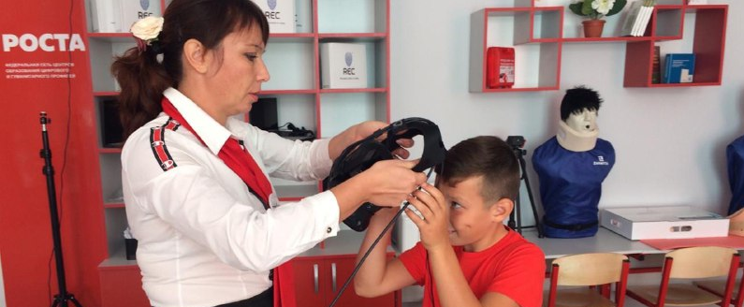
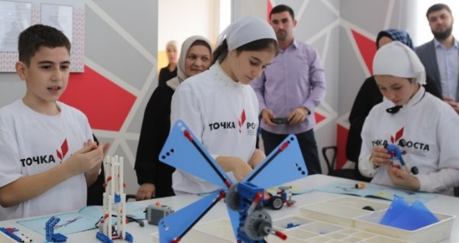
Образовательные направления Центров «Точка роста»:
2019 – 2020 гг.
2021 – 2023 гг.
Реализация основных общеобразовательных программ:
«Информатика»
«Основы безопасности жизнедеятельности»
предметной области «Технология»
Дополнительное образование:
программы цифрового, естественнонаучного, технического и гуманитарного профилей
Реализация основных общеобразовательных программ:
«Математика и информатика»
«Естественнонаучные предметы»: «Физика», «Химия», «Технология», «Биология»
Дополнительное образование: программы естественнонаучной и технологической направленностей

Slide 19
Зачем?
1
Совершенствование условий для повышения качества общего образования в общеобразовательных организациях, расположенных в сельской местности и малых городах
Расширение возможностей обучающихся в освоении учебных предметов естественно-научной и технологической направленностей
Практическая отработка учебного материала по учебным предметам «Физика», «Химия», «Биология»
Повышение охвата обучающихся общеобразовательных организаций сельской местности и малых городов образовательными программами общего и дополнительного образования естественно-научной и технологической направленностей на современном оборудовании
2
3
4

Slide 20
Что изменится?
Широкий спектр способов и методов применения оборудования в учебном процессе, внеурочной деятельности, дополнительном образовании
Использование учебных кабинетов физики, химии, биологии
Использование пространств для проектной деятельности и дополнительного образования

Slide 21
Образовательные программы
Минимальный набор направленностей образовательных программ – естественно-научная и технологическая (перечень может быть расширен, исходя из имеющихся условий и потребностей).
«Физика»
«Химия»
«Биология»
Не менее 1/3 объема внеурочной деятельности естественно-научной и технологической направленностей
Дополнительные общеобразовательные программы естественно-научной и технической направленностей*
* Для малокомплектной общеобразовательной организации или организации, имеющей объективные условия, препятствующие получению лицензии на дополнительное образование детей, допускается отсутствие программ дополнительного образования

Slide 22
План на 2022-2023 учебный год
охват учащихся инженерного класса на обновленной материально-технической базе по предметным областям «Технология», «Математика и информатика», «Физика»;
обеспечение не менее 70% охвата от общего контингента обучающихся в инженерном классе дополнительными общеобразовательными программами цифрового, естественнонаучного, технического и гуманитарного профилей во внеурочное время, в том числе с использованием дистанционных форм обучения и сетевого партнерства.

Slide 23
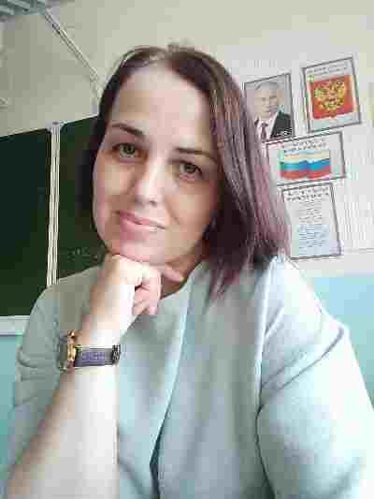
Классный руководитель
Черепанова Людмила Александровна
Учитель высшей квалификационной категории

Slide 24
Спасибо за внимание!

